Slide 1
Escuela Normal de Educación Preescolar
Licenciatura en Educación preescolar
Inglés
Evidencia de unidad
Profesora: Brenda Bollain Y Goytia de la Peña
Alumna: Jimena Sarahi Gaytan Espinoza
Segundo semestre Seccion A

Slide 2
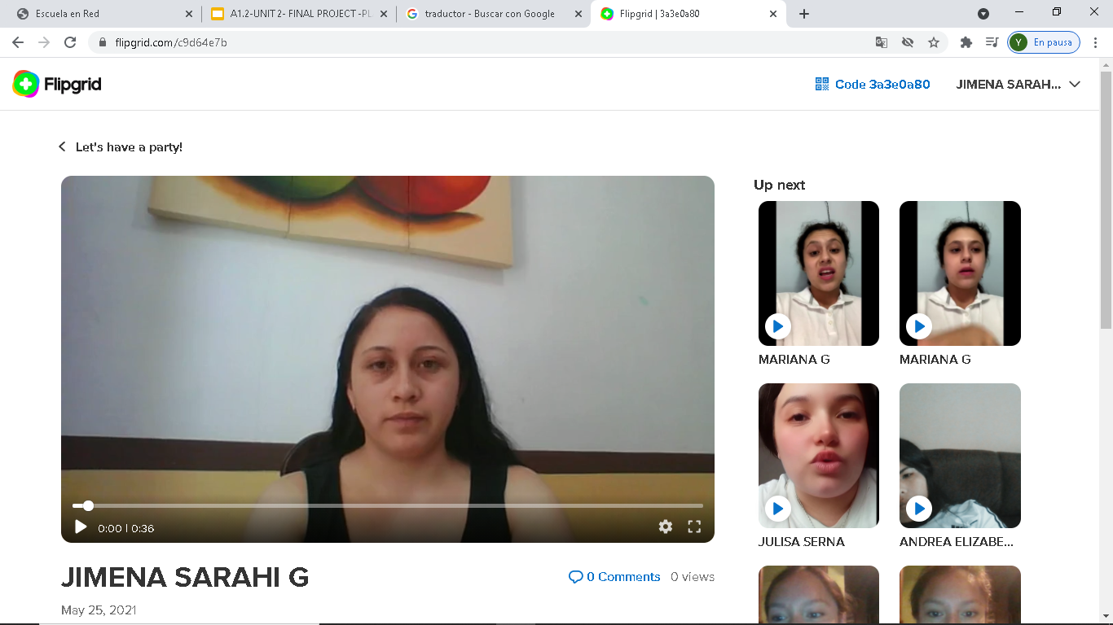

Slide 3
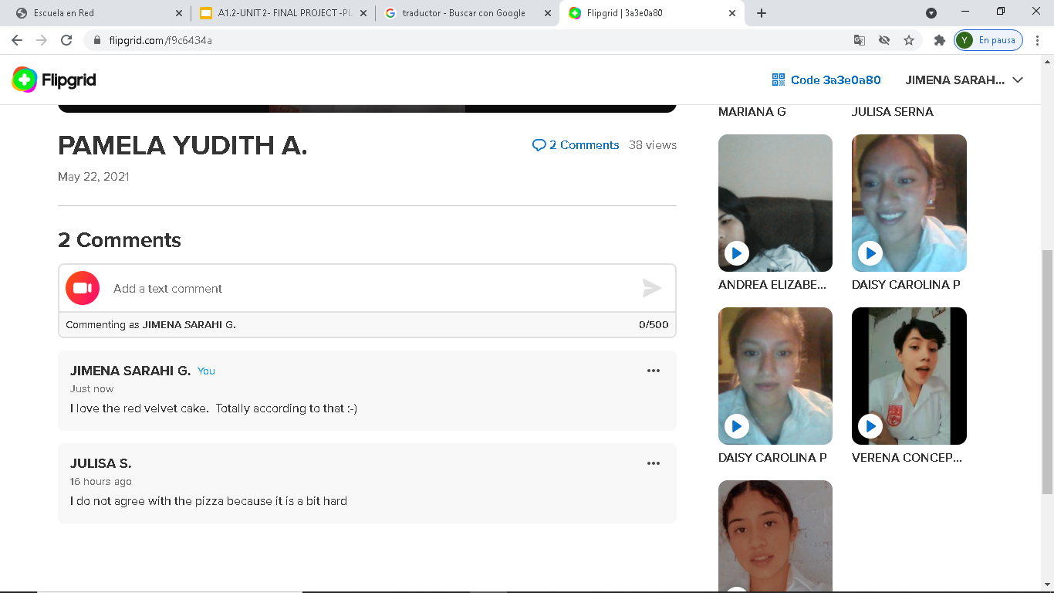

Slide 4
